Slide 1




X
Performance Analytics
Kimia Farma - Big Data Analytics
Presented by
Fadio Adhipradipta

Slide 2





Fadio Adhipradipta
Undergraduate Information System
Saya adalah mahasiswa Sistem Informasi yang antusias dengan minat pada ERP consulting dan data analytics. Aktif sebagai mentor akademik, anggota tim promosi, serta peserta kompetisi business case dan UI/UX. Saat ini saya terus mengembangkan keterampilan di bidang enterprise systems dan data-driven decision making untuk mendukung transformasi bisnis di masa depan.
Jakarta, Indonesia
fadioadhipradipta@gmail.com
in/fadio-adhipradipta

Slide 3
About Company
Kimia Farma adalah perusahaan farmasi tertua di Indonesia yang berdiri sejak tahun 1817. Awalnya bernama NV Chemicalien Handle Rathkamp & Co., perusahaan ini kemudian dinasionalisasi dan berkembang menjadi PT Kimia Farma Tbk yang kita kenal sekarang. Sebagai bagian dari Holding BUMN Farmasi bersama Bio Farma, Kimia Farma memiliki bisnis yang terintegrasi mulai dari produksi obat, distribusi, hingga layanan kesehatan.
Saat ini Kimia Farma mengoperasikan pabrik obat, ribuan apotek, ratusan klinik, serta laboratorium yang tersebar di seluruh Indonesia. Dengan portofolio produk yang mencakup obat resep, generik, herbal, hingga alat kesehatan, Kimia Farma berkomitmen menyediakan solusi kesehatan yang mudah diakses dan terjangkau untuk meningkatkan kualitas hidup masyarakat.

Slide 4
Project Portfolio
Pada periode 2020-2023, Kimia Farma menghadapi tantangan besar akibat pandemi COVID-19. Pendapatan menurun pada 2020-2021 dan kembali menurun pada 2022-2023. Namun pada masa pemulihan 2021-2022, perusahaan sempat berhasil meningkatkan pendapatan. Ekspansi jaringan apotek, diversifikasi produk, serta investasi digital seperti aplikasi kesehatan dan layanan online menjadi pendorong utama pertumbuhan. Meski demikian, profitabilitas masih terkendala oleh kenaikan biaya operasional, inflasi bahan baku, persaingan ketat, dan perubahan regulasi.
Dataset :
kf_final_transaction : Merupakan dataset yang berisi data transaksi pelanggan.
kf_inventori : Merupakan dataset yang berisi data ketersediaan stok obat.
kf_kantor_cabang : Merupakan dataset yang berisi data ketersediaan stok obat.
kf_product : Merupakan dataset yang berisi data harga suatu produk.
Project explanation video here ! (Youtube)
Project repository here! (GitHub)

Slide 5
Questions
Bagaimana performa keuangan Kimia Farma pada periode 2020–2023?
Bagaimana tren penjualan dari tahun ke tahun?
Bagaimana tren jumlah transaksi per tahun?
Produk apa yang memberikan kontribusi penjualan terbesar?
Provinsi mana yang memberikan kontribusi terbesar terhadap penjualan?
Provinsi mana yang paling menguntungkan (Net Profit)?
Apakah ada perbedaan antara rating cabang dan rating transaksi?
Bagaimana distribusi profit di Indonesia?

Slide 6
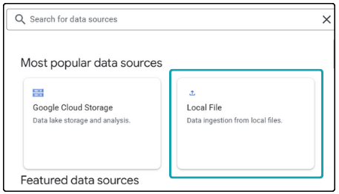
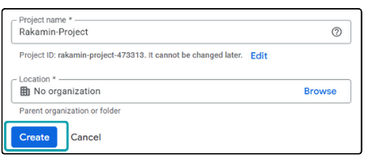
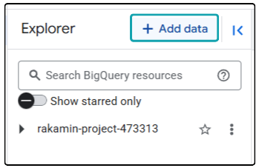
Importing Dataset to BigQuery
Hal yang perlu kita lakukan pertama adalah membuat Project dan menekan tombol Create, setelah itu menekan tombol Add Data dan bisa memilih Local File (tergantung tempat penyimpanan data dan format anda).
1
2
3

Slide 7
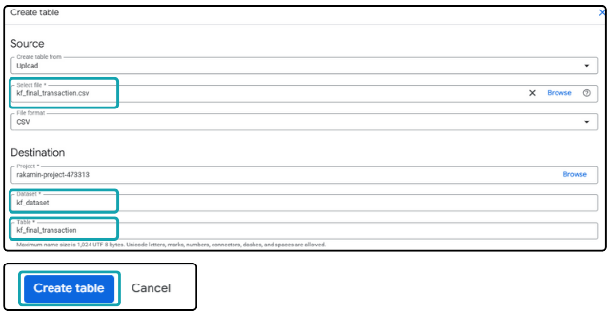
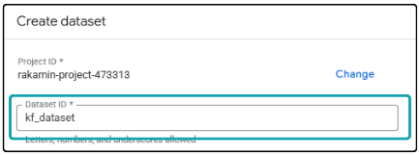
Importing Dataset to BigQuery
Setelah itu kalian perlu membuat Dataset dulu untuk mengisi Table, Setelah dataset terbuat bisa dilanjutkan untuk mengisi file, nama dataset, dan nama table. Setelah data Source sudah lengkap maka bisa Create Table.
4
5

Slide 8
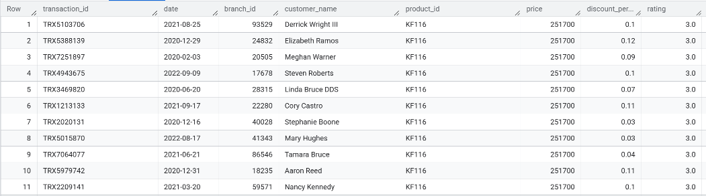
Table kf_final_transaction
Merupakan dataset yang berisi data transaksi pelanggan. Terdiri dari beberapa kolom, di antaranya:
transaction_id : kode unik untuk setiap transaksi.
date : tanggal pembelian produk.
branch_id : kode cabang tempat transaksi dilakukan.
customer_name : nama pelanggan yang melakukan transaksi.
product_id : kode produk yang dibeli.
price : harga produk pada saat transaksi.
discount_percentage : persentase diskon yang diberikan.
rating : penilaian atau kepuasan pelanggan terhadap transaksi.

Slide 9
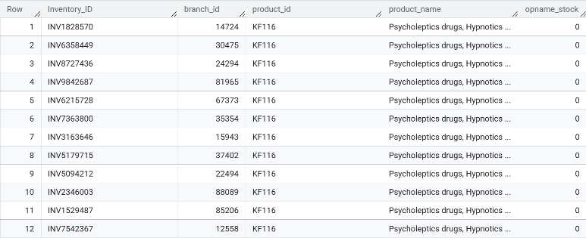
Table kf_inventory
Merupakan dataset yang berisi data ketersediaan produk di gudang atau cabang. Terdiri dari beberapa kolom, di antaranya:
inventory_id : kode unik untuk setiap data stok.
branch_id : kode cabang tempat produk disimpan.
product_id : kode produk.
product_name : nama produk.
opname_stock : jumlah stok produk yang tersedia.

Slide 10
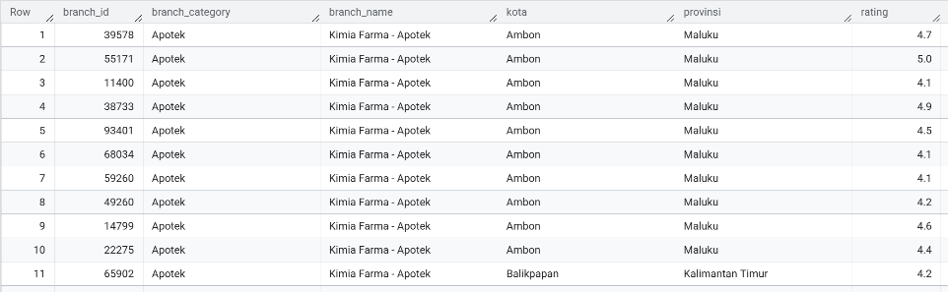
Table kf_kantor_cabang
Merupakan dataset yang berisi informasi mengenai cabang Kimia Farma di berbagai wilayah. Terdiri dari beberapa kolom, di antaranya:
branch_id : kode cabang.
branch_category : kategori cabang (misalnya apotek, klinik, dll).
branch_name : nama cabang.
kota : kota lokasi cabang.
provinsi : provinsi lokasi cabang.
rating : penilaian konsumen terhadap cabang tersebut.

Slide 11
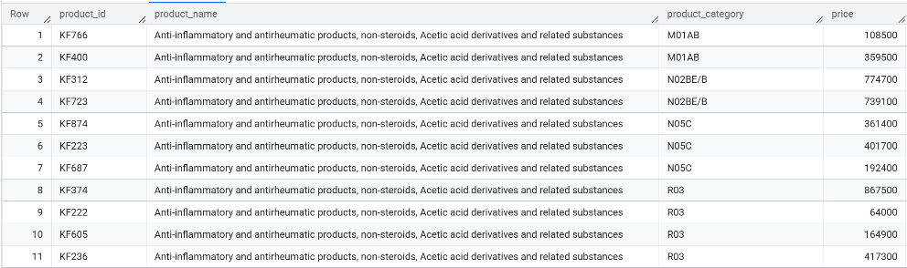
Table kf_product
Merupakan dataset yang berisi informasi detail produk Kimia Farma. Terdiri dari beberapa kolom, di antaranya:
product_id : kode produk.
product_name : nama produk.
product_category : kategori produk (misalnya obat generik, herbal, alat kesehatan).
price : harga produk.

Slide 12
BigQuery Syntax
SELECT
final.transaction_id, final.date, kantor.branch_id, kantor.branch_name,
kantor.kota, kantor.provinsi, kantor.rating AS rating_cabang, final.customer_name,
product.product_id, product.product_name,
product.price AS actual_price, final.discount_percentage,
CASE
WHEN product.price <= 50000 THEN 0.1
WHEN product.price BETWEEN 50001 AND 100000 THEN 0.15
WHEN product.price BETWEEN 100001 AND 300000 THEN 0.2
WHEN product.price BETWEEN 300001 AND 500000 THEN 0.25
ELSE 0.3
END AS persentase_gross_laba,
final.price * (1 - final.discount_percentage) AS nett_sales,
final.price * (1 - final.discount_percentage) *
CASE
WHEN product.price <= 50000 THEN 0.1
WHEN product.price BETWEEN 50001 AND 100000 THEN 0.15
WHEN product.price BETWEEN 100001 AND 300000 THEN 0.2
WHEN product.price BETWEEN 300001 AND 500000 THEN 0.25
ELSE 0.3
END AS nett_profit,
final.rating AS rating_transaksi
FROM `rakamin-472807.kimia_farma.kf_final_transaction` final
JOIN `rakamin-472807.kimia_farma.kf_kantor_cabang` kantor ON kantor.branch_id = final.branch_id
JOIN `rakamin-472807.kimia_farma.kf_product` product ON product.product_id = final.product_id;
query ini bertujuan untuk menghasilkan tabel analisa akhir yang berisi informasi transaksi, detail produk, lokasi cabang, hingga perhitungan penjualan dan keuntungan bersih.

Slide 13
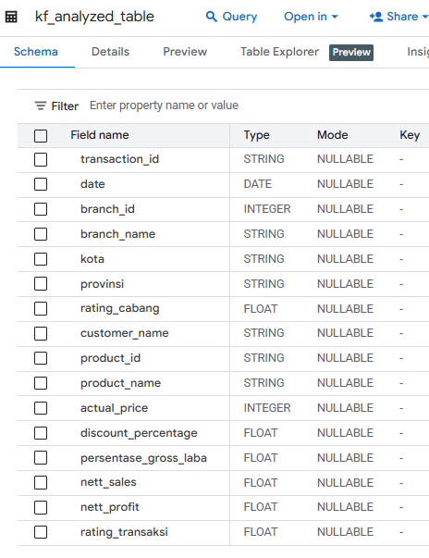
Hasil Tabel Analisa
Tabel analisa ini merupakan hasil penggabungan data transaksi, produk, dan cabang di BigQuery. Kolom di dalamnya mencakup detail transaksi, informasi cabang, serta perhitungan tambahan seperti nett sales, nett profit, dan persentase gross laba. Tabel ini menjadi dasar utama untuk visualisasi dan analisis performa bisnis Kimia Farma 2020–2023.

Slide 14
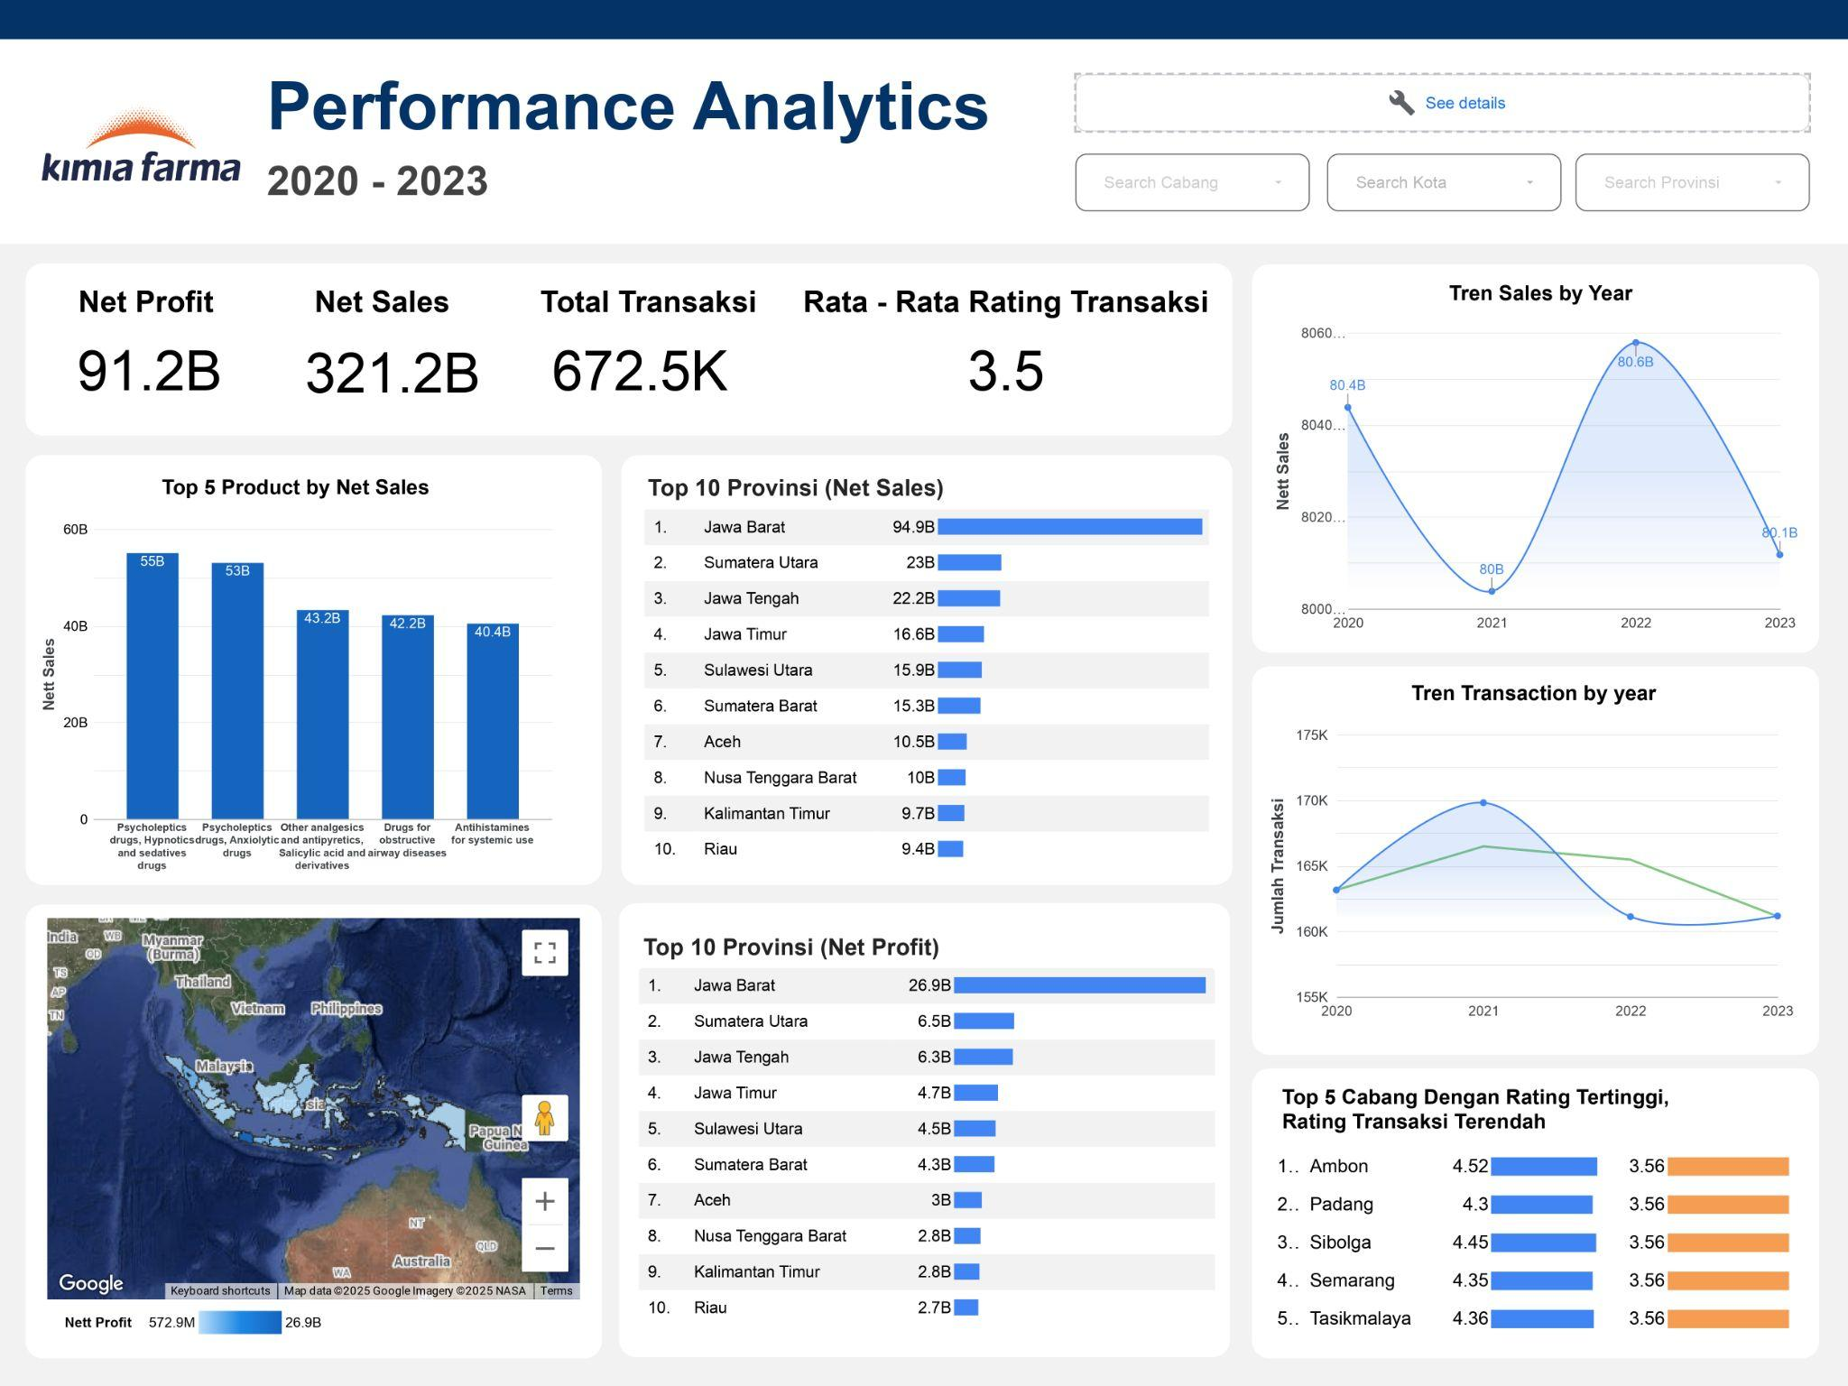
Dashboard Performance Analytics
Berikut Dashboard yang telah dibuat berdasarkan data yang digunakan. Untuk mengakses dashboard tersebut, bisa klik tautan ini
Looker Dashboard Link

Slide 15
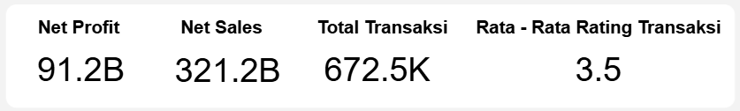
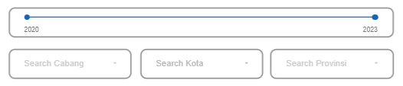
Dashboard Performance Analytics
Ringkasan ini menampilkan kinerja utama Kimia Farma pada periode 2020–2023. Total Net Sales tercatat sebesar Rp321,2 miliar dengan Net Profit mencapai Rp91,2 miliar. Jumlah transaksi selama periode tersebut adalah 672,5 ribu dengan rata-rata rating transaksi 3,5. Informasi ini memberikan gambaran umum tentang performa bisnis perusahaan.
Filter bar digunakan untuk mempermudah analisis data. Pengguna dapat memfilter informasi berdasarkan tahun, cabang, kota, maupun provinsi, sehingga dashboard menjadi lebih interaktif dan dapat menampilkan insight spesifik sesuai kebutuhan analisis.

Slide 16
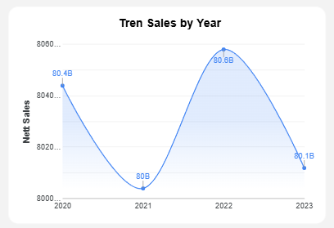
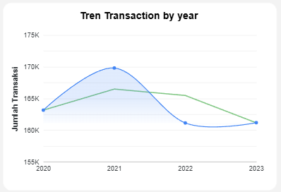
Dashboard Performance Analytics
Tren Sales by Year
Tren Transaction in Year
Grafik ini menunjukkan fluktuasi penjualan Kimia Farma sepanjang 2020–2023. Penjualan terendah terjadi pada 2021, kemudian meningkat signifikan pada 2022 hingga Rp80,6 miliar, sebelum kembali turun di 2023. Hal ini mengindikasikan bahwa pemulihan pasca pandemi hanya bertahan sementara.
Grafik ini menunjukkan perkembangan jumlah transaksi Kimia Farma pada periode 2020–2023. Jumlah transaksi meningkat pada tahun 2021 dan mencapai puncak di atas 170 ribu transaksi. Namun, tren menurun kembali pada tahun 2022 hingga 2023 dengan jumlah transaksi sekitar 160 ribu. Hal ini mengindikasikan bahwa lonjakan transaksi di masa pemulihan pasca pandemi tidak dapat dipertahankan dalam jangka panjang.

Slide 17
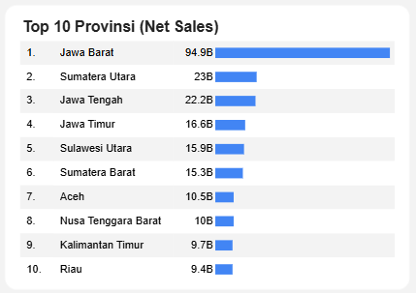
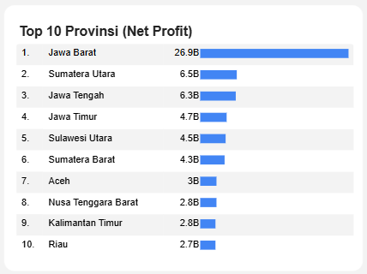
Dashboard Performance Analytics
Top 10 Provinsi (Net Sales)
Top 10 Provinsi (Net Profit)
Sepuluh provinsi teratas menyumbang 70% dari total net sales, dengan Jawa Barat sebagai penyumbang terbesar (Rp94,9 miliar atau 29,5% dari total Rp321,17 miliar). Hal ini menunjukkan ketergantungan tinggi perusahaan pada wilayah Jawa Barat.
Distribusi profit juga menunjukkan dominasi wilayah Jawa, terutama Jawa Barat yang menyumbang Rp26,9 miliar. Sebaliknya, beberapa wilayah di luar Jawa memberikan kontribusi relatif kecil sehingga berpotensi untuk ditingkatkan melalui ekspansi.

Slide 18
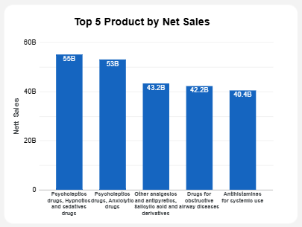
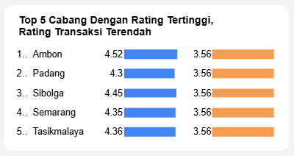
Dashboard Performance Analytics
Top 5 Cabang dengan Rating Cabang Tertinggi namun Rating Transaksi Terendah
Top 5 Product by Net Sales
Produk kategori Psycholeptics drugs, Hypnotics and sedatives mendominasi penjualan dengan nilai lebih dari Rp56,8 miliar. Disusul produk kategori anxiolytic drugs serta beberapa obat lain yang menjadi kontributor utama. Hal ini menunjukkan bahwa lini produk psikoleptik menjadi tulang punggung revenue Kimia Farma.
Beberapa cabang seperti Ambon, Padang, dan Sibolga memiliki rating cabang yang tinggi (di atas 4,3) tetapi rating transaksi stagnan di angka 3,56. Hal ini mengindikasikan adanya perbedaan antara citra cabang dan pengalaman nyata pelanggan saat bertransaksi, sehingga perlu evaluasi layanan.

Slide 19
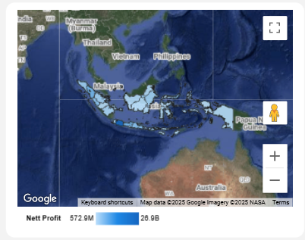
Dashboard Performance Analytics
Peta distribusi profit menegaskan bahwa profit terbesar terkonsentrasi di Pulau Jawa, khususnya Jawa Barat. Wilayah Indonesia timur masih relatif rendah kontribusinya, sehingga bisa menjadi peluang ekspansi pasar.
Geo Map (Net Profit)

Slide 20
Insights
1. Bagaimana performa keuangan Kimia Farma pada periode 2020–2023?
Total Net Sales mencapai Rp321,2 miliar dengan Net Profit sebesar Rp91,2 miliar.
2. Bagaimana tren penjualan dari tahun ke tahun?
Penjualan sempat menurun pada 2021, mencapai puncak di 2022 (Rp80,6 miliar), lalu kembali turun di 2023 (Rp80,1 miliar).
3. Bagaimana tren jumlah transaksi per Tahun?
Jumlah transaksi meningkat pada 2021, namun kembali menurun pada 2022 hingga 2023 dengan total sekitar 160 ribu transaksi.
4. Produk apa yang memberikan kontribusi penjualan terbesar?
Produk kategori Psycholeptics drugs, Hypnotics & sedatives menjadi yang paling laris, dengan Net Sales sekitar 56,8 miliar.
5. Provinsi mana yang memberikan kontribusi terbesar terhadap penjualan?
Jawa Barat menyumbang Net Sales terbesar (94,9 miliar), disusul Sumatera Utara (23,9 miliar) dan Jawa Tengah (22,2 miliar).
6. Provinsi mana yang paling menguntungkan (Net Profit)?
Jawa Barat kembali menjadi kontributor profit terbesar (26,9 miliar), menunjukkan dominasi wilayah ini dalam performa bisnis.
7. Apakah ada perbedaan antara rating cabang dan rating transaksi?
Ya, beberapa cabang memiliki rating cabang tinggi tapi rating transaksi rendah, misalnya Ambon (4,52 vs 3,56), Padang (4,3 vs 3,56), dan Sibolga (4,45 vs 3,56). Hal ini mengindikasikan adanya gap antara persepsi kualitas cabang dan pengalaman transaksi pelanggan.
8. Bagaimana distribusi profit di Indonesia?
Profit tersebar di seluruh Indonesia, tetapi masih sangat terkonsentrasi di Pulau Jawa, khususnya Jawa Barat.

Slide 21
Thank You
X

